Slide 1
Достопримечательности Москвы
БОЛЬШОЙ ТЕАТР
ПОДГОТОВИТЕЛЬНАЯ ГРУППА
(ОТКРЫТОЕ ЗАНЯТИЕ)

Slide 2
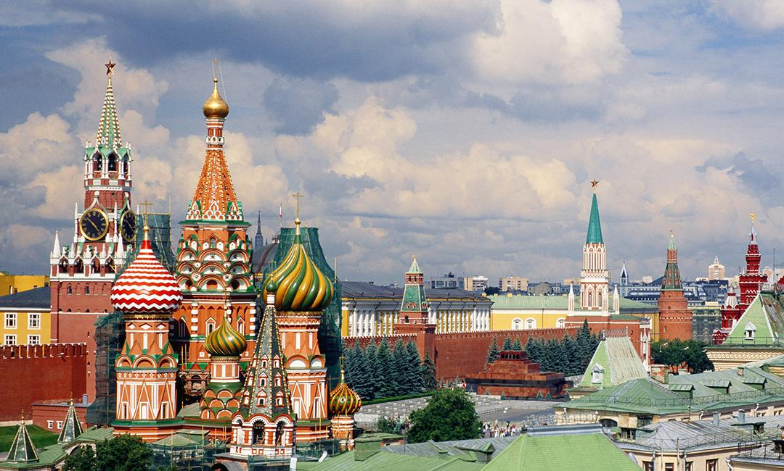
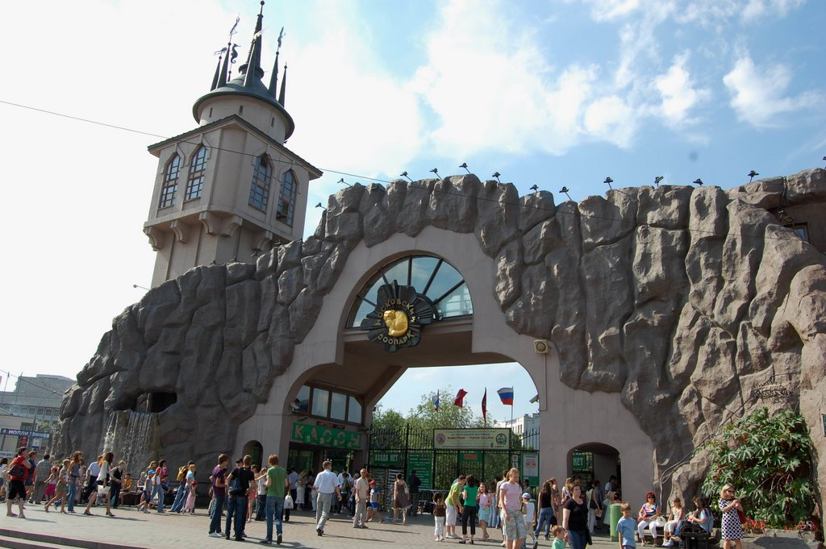
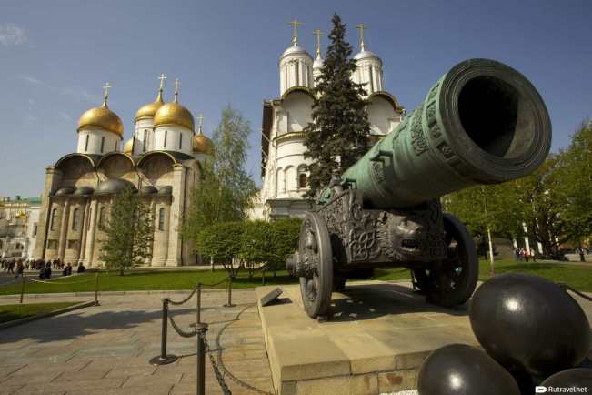
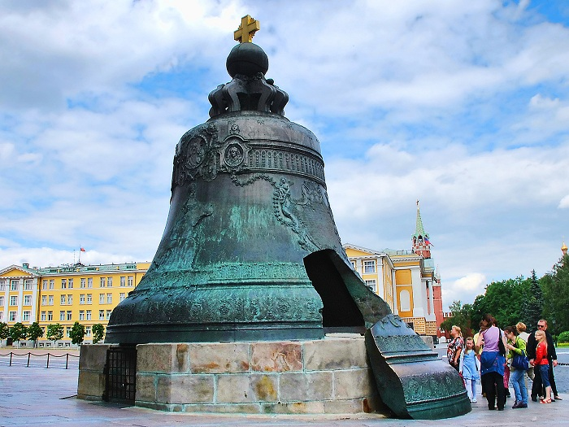
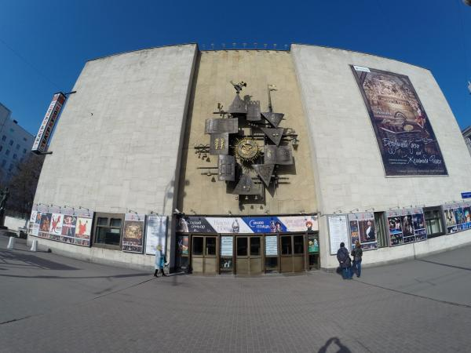
Что на картинках, расскажи…
я

Slide 3
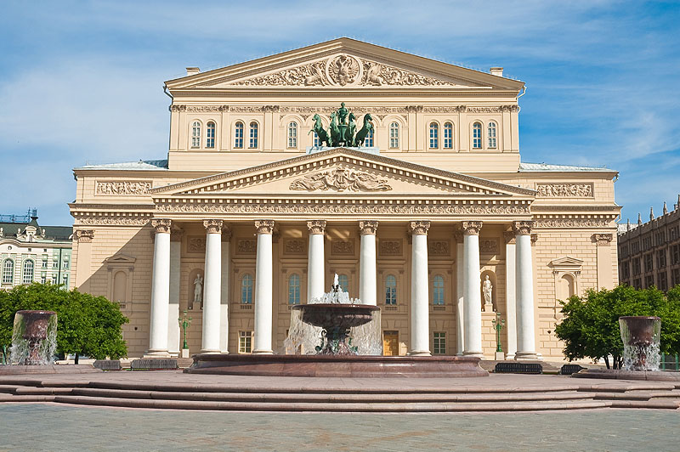
Большой театр
Я

Slide 4
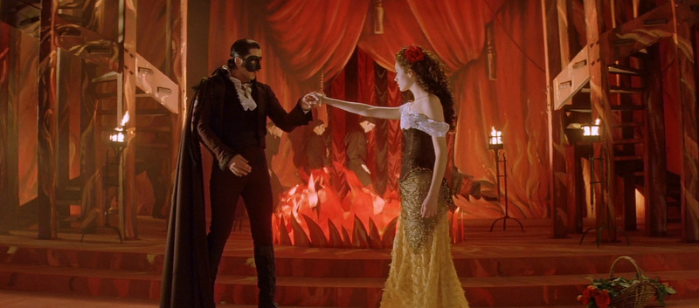
Профессия актер
Он работает играя,
Есть профессия такая.
Он на сцене с давних пор,
Та профессия - ………….. (актер).

Slide 5
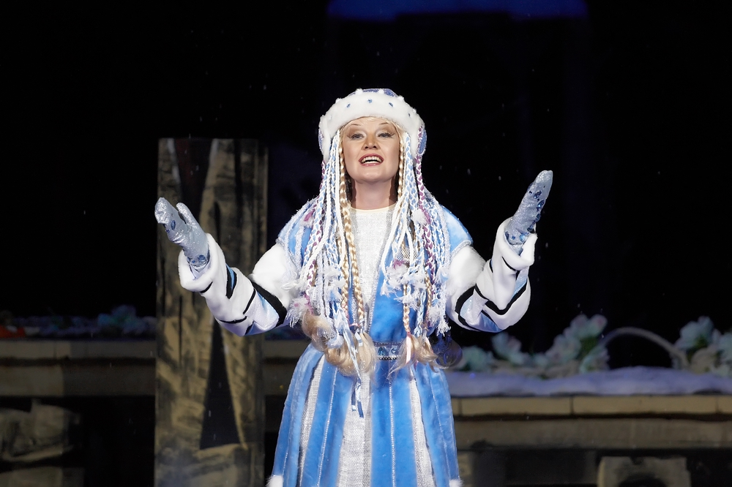
Опера «Снегурочка»

Slide 6
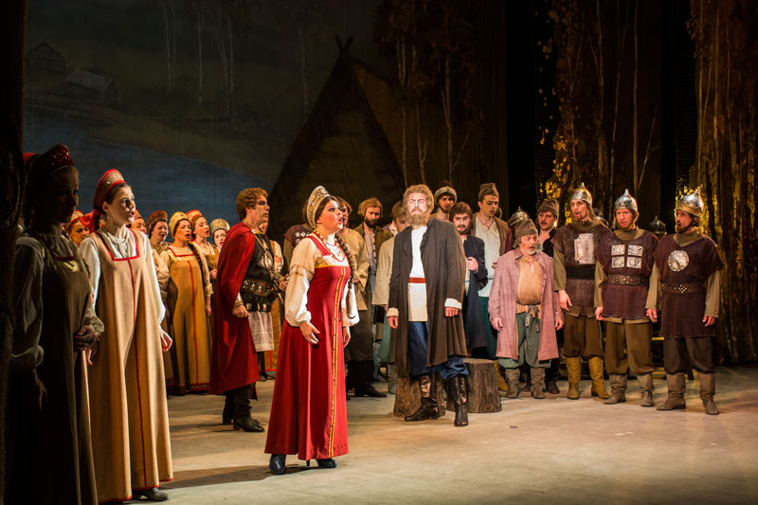
Одежда артистов театра. Костюмы
Я

Slide 7
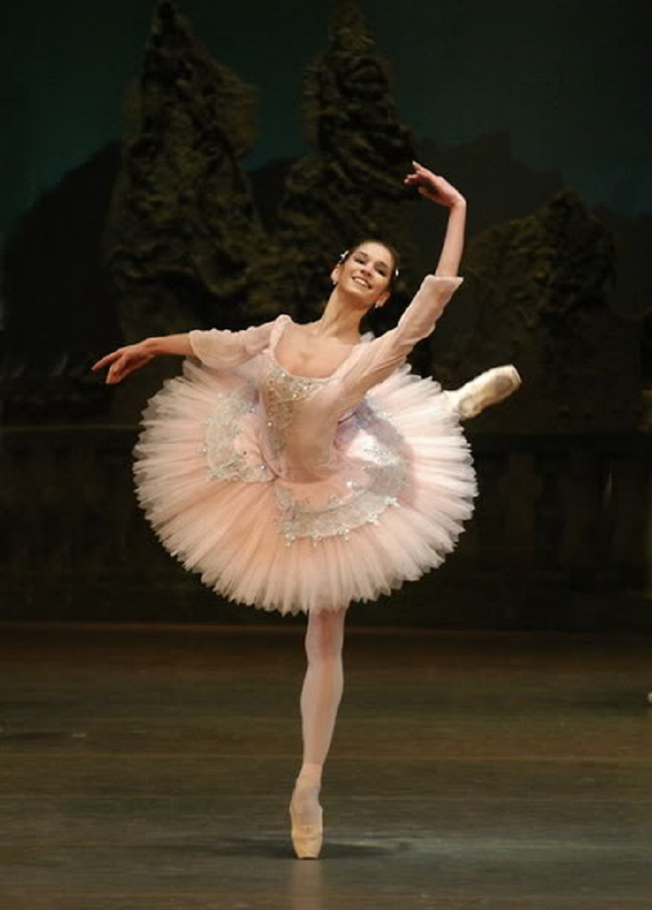
Балерина
Кто из вас, друзья мои, гостью угадает?
Крыльев нет, но посмотри – кажется летает!
То на ней одно трико, то наряд старинный,
Угадайте это кто?..............(балерина)

Slide 8
Костюм балерины
ПАЧКА
ПУАНТЫ

Slide 9
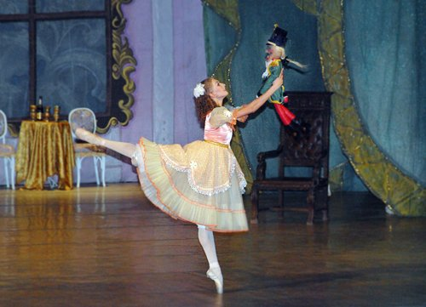
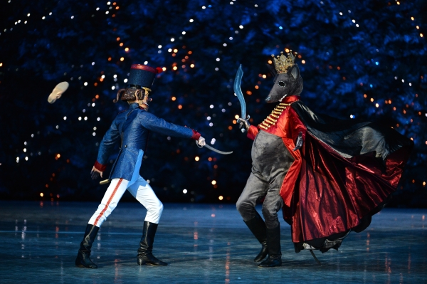
Балет «Щелкунчик» П.И. Чайковский

Slide 10
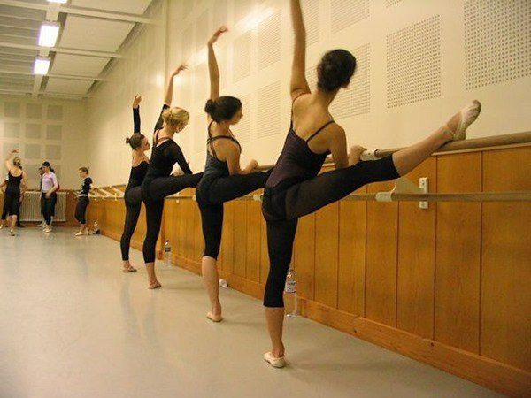
Балетная школа Станок
я

Slide 11
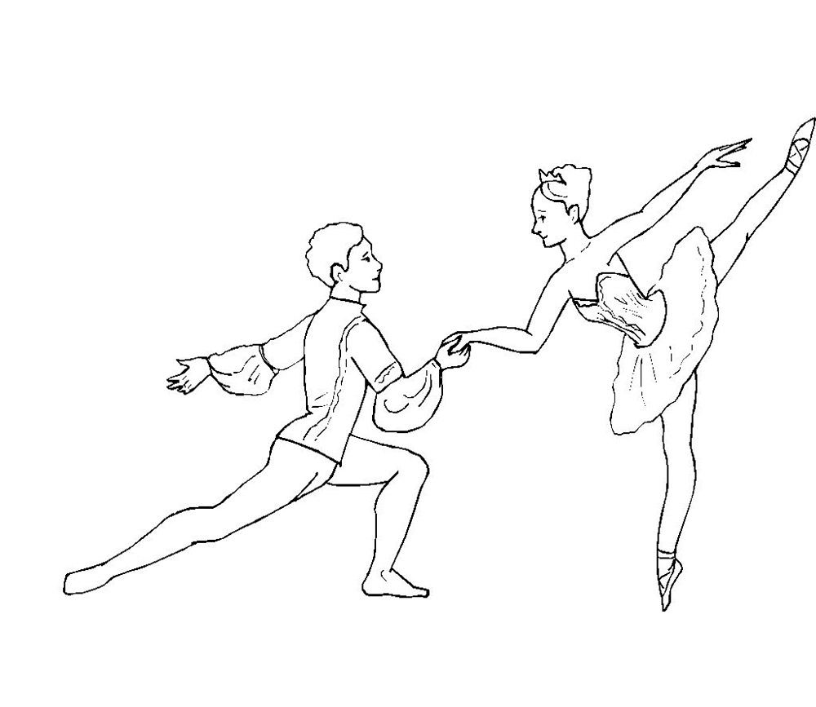
Спасибо за внимание
я

